Slide 1

Dynamický Web – Link ASP.NET

Slide 2

Link – ASP.NET
ASP.NET je framework (vývojová platforma) od Microsoftu pro tvorbu webových aplikací s podporou dynamického obsahu.
Dynamické webové stránky umožňují interakci s uživatelem a generování obsahu na základě požadavků.
Důležitou součástí dynamických webů jsou odkazy (linky) a přesměrování mezi stránkami.

Slide 3
Práce s odkazy v ASP.NET
Možnosti vytvoření odkazů:
HyperLink (ovládací prvek)
Response.Redirect (přesměrování na jinou stránku)
Server.Transfer (přenos požadavku na jinou stránku)

Slide 4
HyperLink
Použití HyperLink v ASP.NET:
<asp:HyperLink ID="HyperLink1" runat="server" NavigateUrl="~/Stranka.aspx" Text="Přejít na stránku" />
Možnosti nastavení:
NavigateUrl (cílová adresa)
Text (zobrazený text odkazu)
Target (Můžeme dát např. _blank pro otevření v novém okně

Slide 5
Přesměrování uživatele
Response.Redirect
Přesměrování na jinou stránku: Response.Redirect("Stranka.aspx");
Odesílá nový požadavek na server, je vhodný pro externí (mimo webovou stránku) a interní odkazy
Server.Transfer
Přenos požadavku na jinou stránku bez změny URL v prohlížeči:
Server.Transfer("Stranka.aspx");
Rychlejší než Redirect – nezakládá nový požadavek
Nevhodné pro přesměrování na jiný web (po přesměrování URL v prohlížeči zůstane stejná)

Slide 6
Dynamické generování odkazů
Generování odkazů v C#:
HyperLink1.NavigateUrl = "Stranka.aspx?id=123";
HyperLink2.NavigateUrl = "ZalozniStranka.aspx?id=124";
Užitečné při předávání parametrů mezi stránkami
Není vhodný pro odesílaní dat do serveru

Slide 7
Předávání parametrů mezi stránkami
Query String
Parametry v URL:
string id = Request.QueryString["id"];
Vhodné pro jednoduché parametry, ale ne pro citlivá data
Data jsou viditelná v URL, v historii prohlížeče nebo v server logu
Např: https://www.example.com/profile?userid=jmeno&password=heslo – heslo je viditelné v URL.

Slide 8
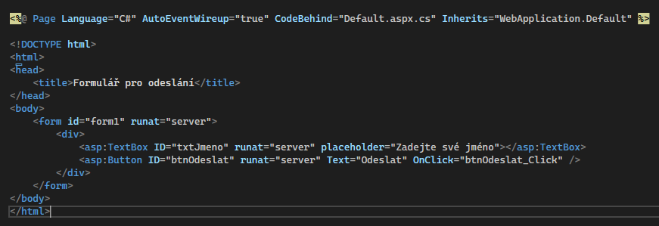
Kód na ukázku
Ve visual studiu:
<asp:TextBoxID="txtJmeno„ runat="server"></asp:TextBox>
<asp:Button ID="btnOdeslat" runat="server" Text="Odeslat" OnClick="btnOdeslat_Click" />
protected void btnOdeslat_Click(object sender, EventArgs e)
{
Response.Redirect("Vysledek.aspx?jmeno=" + txtJmeno.Text);
}

Slide 9
Shrnutí výhod a nevýhod
Výhody
Linky umožňují jednoduché a efekitvní přecházení mezi stránkami v rámci aplikace
Můžeme generovat dynamické odkazy – užitečné v případě, kdy odkazy jsou závislé na údajích uživatele, zvyšuje flexibilitu webových aplikací
Nevýhody
Citlivé informace v ULR pomocí query stringu může být nebezpečné
Pokud je potřeba ověřování nebo logování musíme použít jiný ovládací prvek, např. Button

Slide 10

Díky za pozornost!

